Slide 1
Способы обработки застёжек в юбке

Slide 2
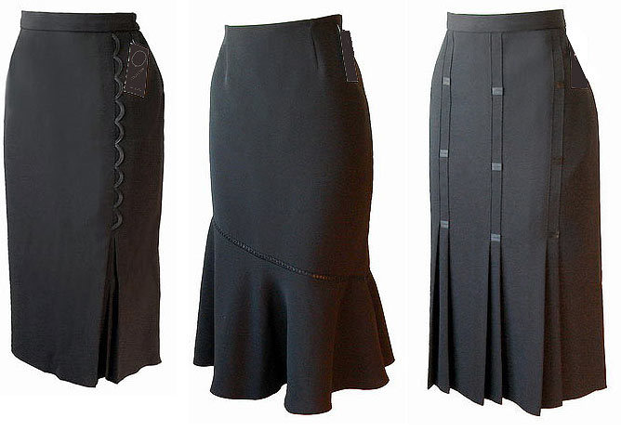
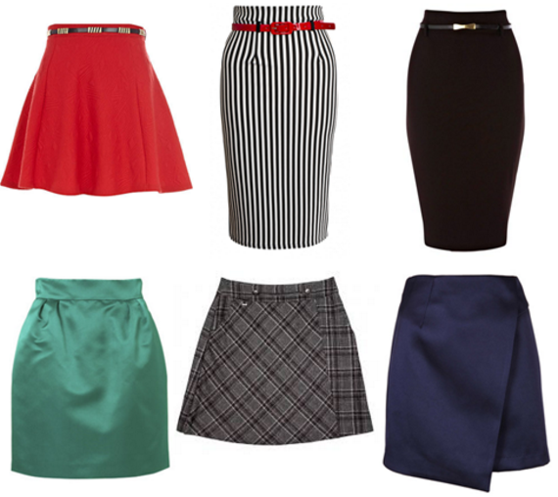
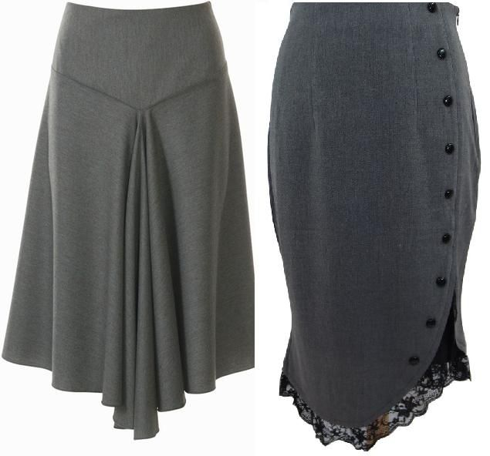
Юбки в поясной одежде представлены наибольшим разнообразием моделей и фасонов. Широкое многообразие видов юбок по покрою и стилю дает возможность выбрать идеальную модель, которая скроет недостатки и подчеркнет достоинства фигуры.

Slide 3
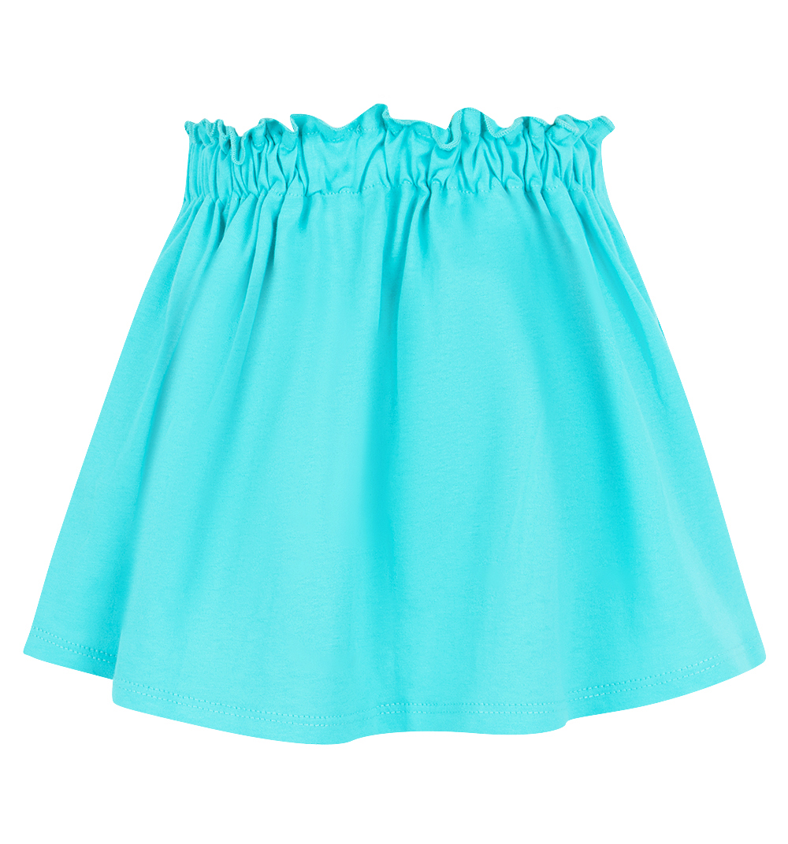
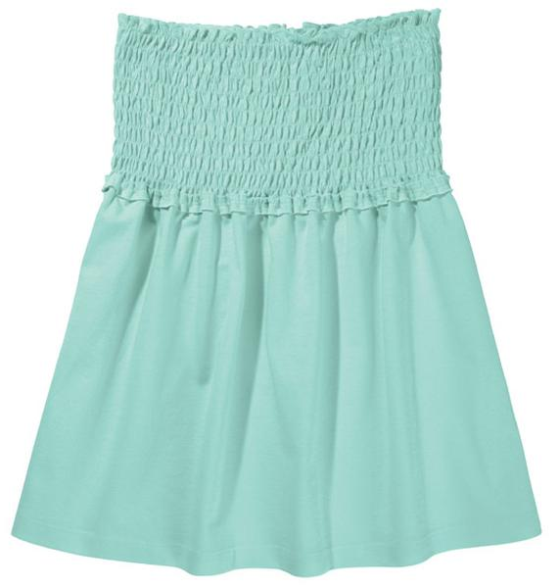
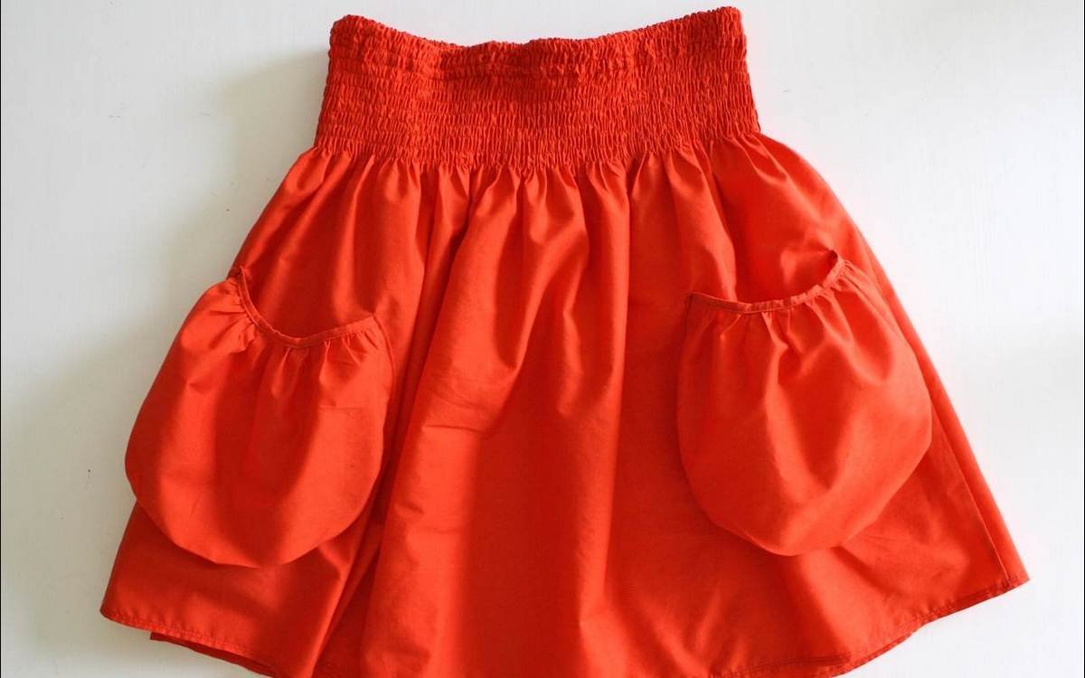
Модель, пояс которой заменен на эластичную тесьму, имеет свободу облегания и комфортна в носке благодаря растяжимости эластичной тесьмы. В таких юбках не требуется застёжка. Во всех остальных случаях застёжка должна быть обработана.

Slide 4
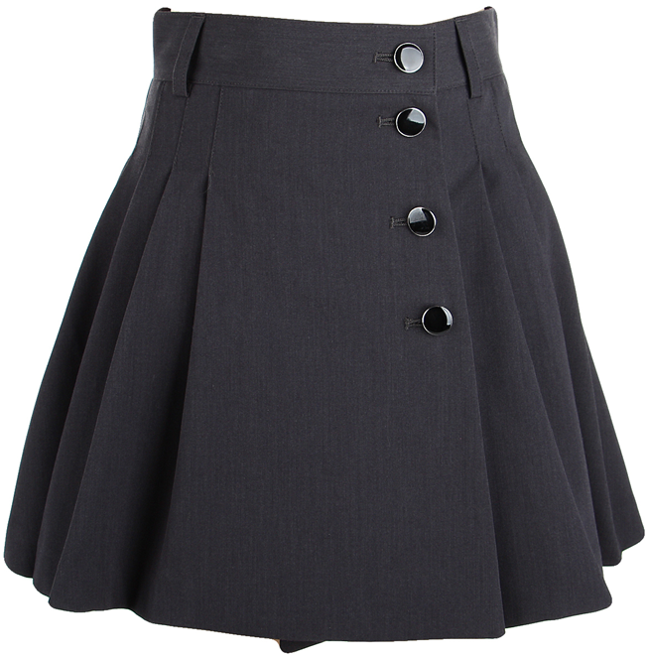
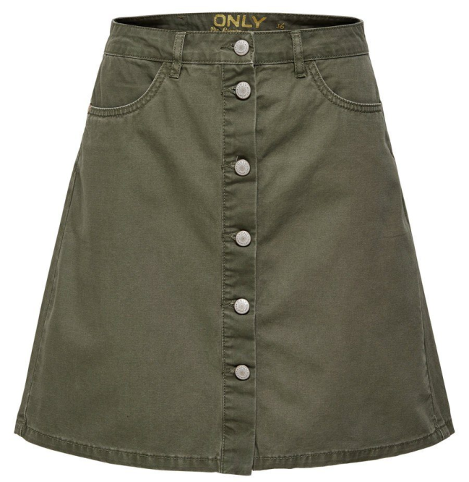
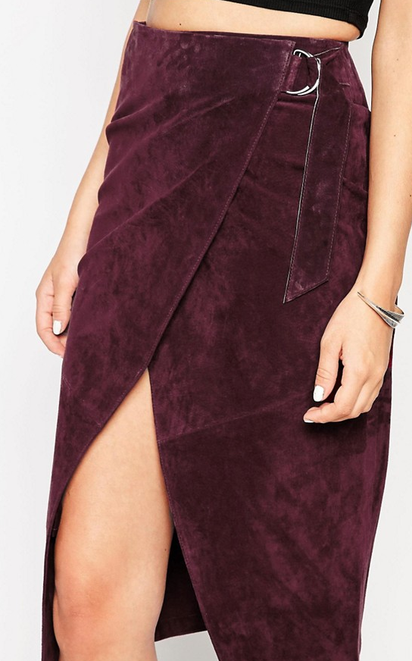
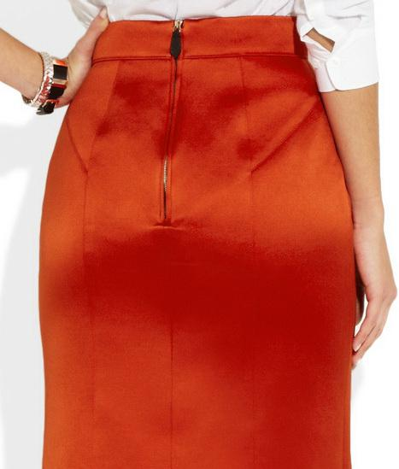
В соответствии с моделью юбок застежки (на крючки, кнопки, петли и пуговицы, пряжки, молнии) располагают посередине переднего или заднего полотнища, сбоку, в швах, складках или специальных разрезах юбки.

Slide 5
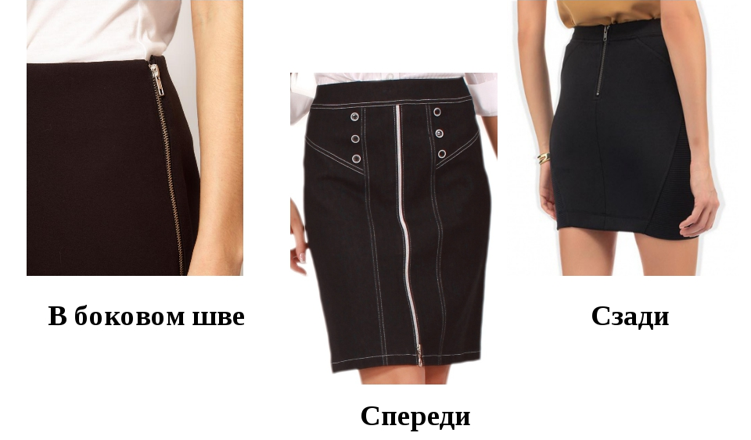
В поясных изделиях чаще всего используется застежка-«молния», которая имеет ряд преимуществ по сравнению с другими видами застежек — красивый внешний вид, удобство в эксплуатации, простота обработки. «Молния» может располагаться либо в боковом шве (с левой стороны), либо в среднем шве передней или задней частей изделия.

Slide 6
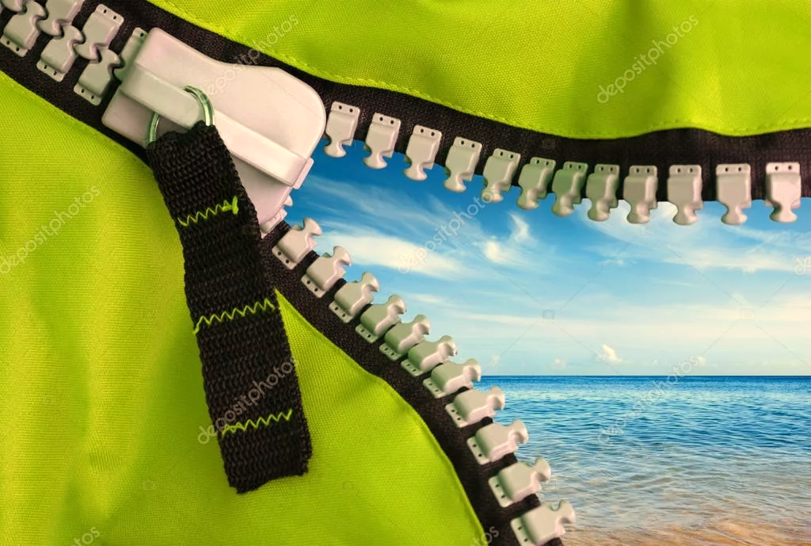
Обработка застёжки «Молния»
ИСТОРИЯ 2 мин

Slide 7
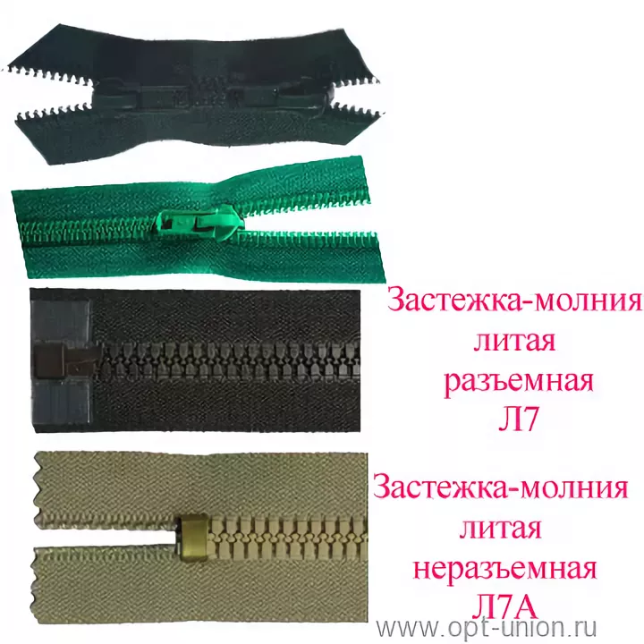
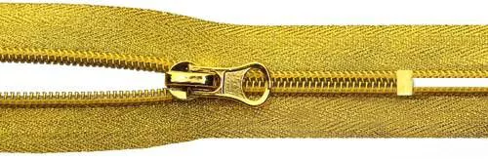
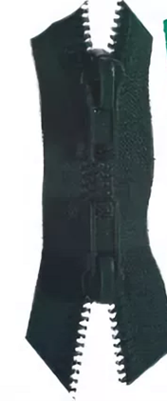
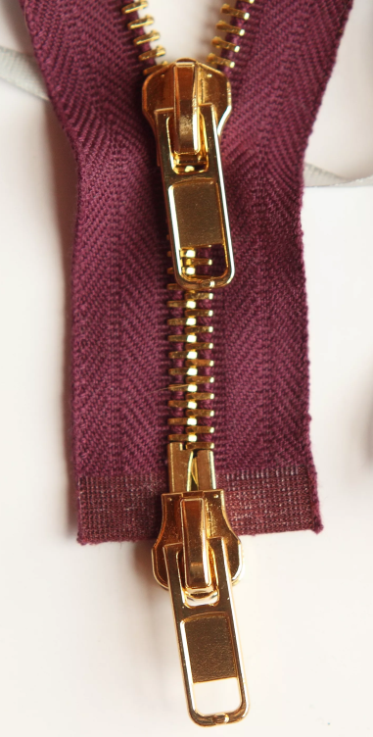
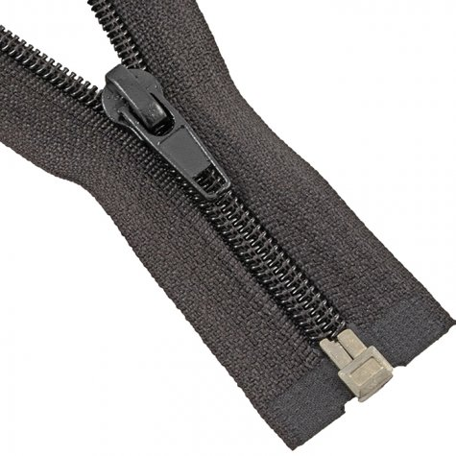
Основные разновидности молний
Молнии бывают разъёмные и
неразъёмные.
Молнии бывают одно- и двухзамковые.
Двухзамковые молнии позволяют ее расстегивать и застегивать в двух направлениях.

Slide 8
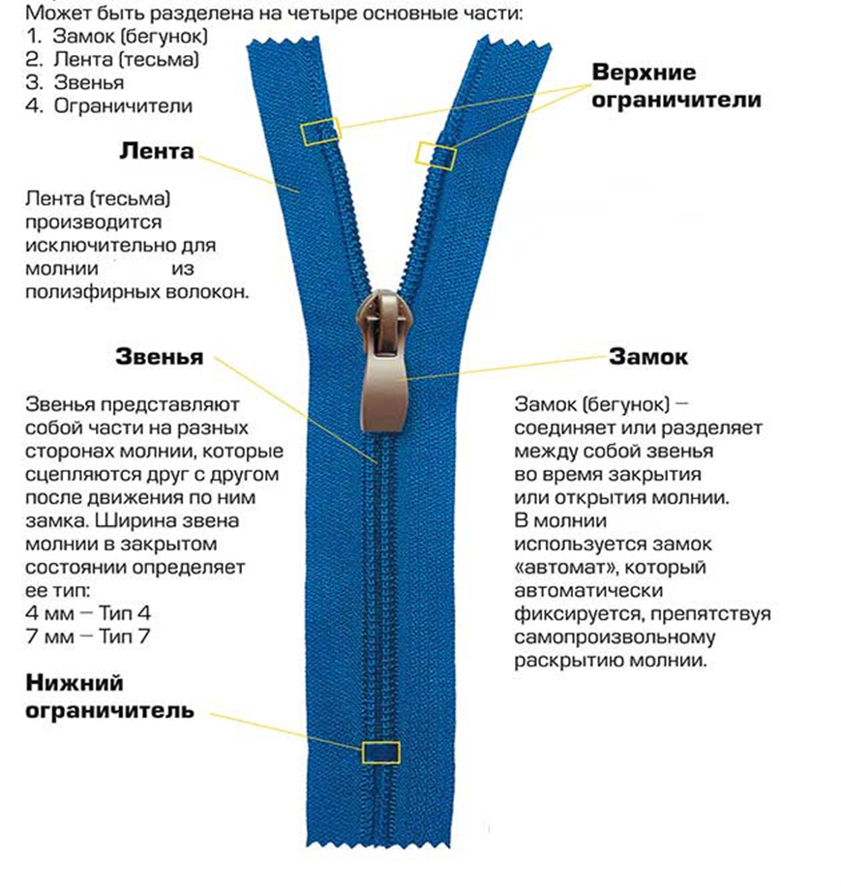
Устройство молнии

Slide 9
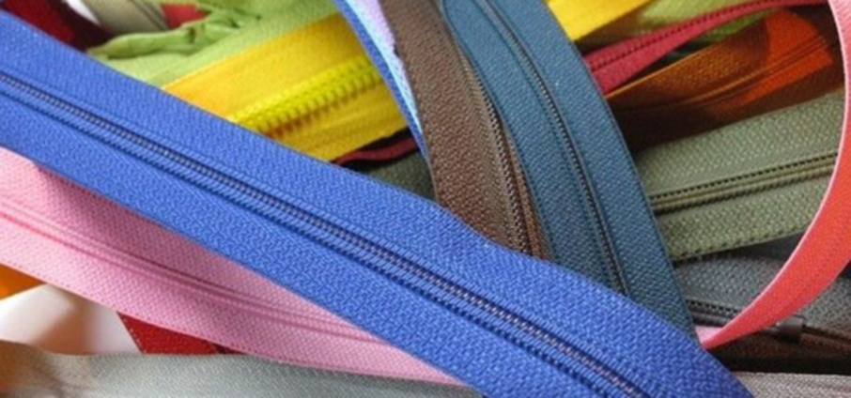
Спиральная, или витая застёжка
Изготавливается из завёрнутого в спираль синтетического волокна, которое либо намотано на тесьму, либо пришито к ней.

Slide 10
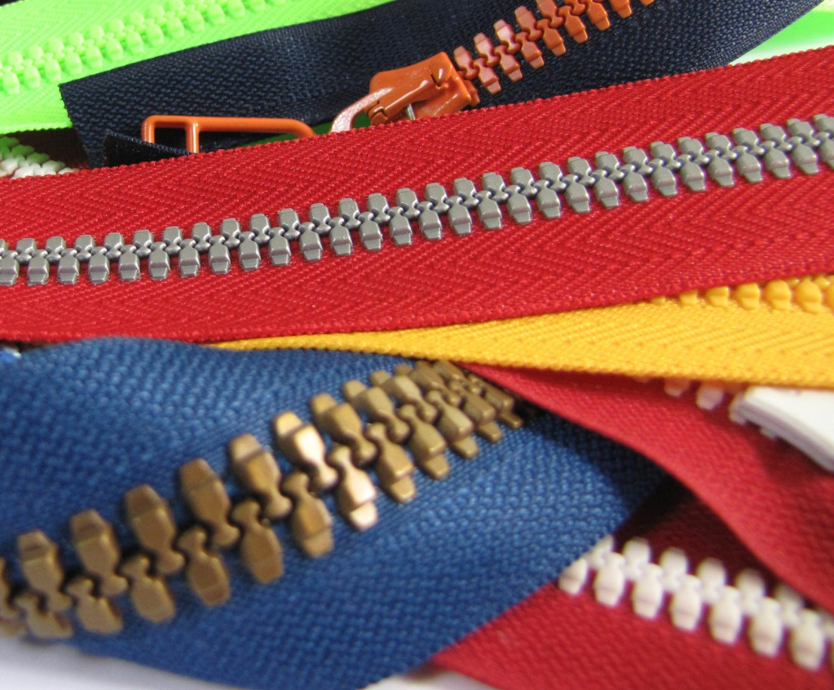
Тракторная молния-застежка
По форме напоминает гусеницу трактора. В отличие от спиральной застёжки она состоит из отдельных пластиковых зубьев, закреплённых на тесьме. Такая «молния» износостойка, но менее, чем металлическая или спиральная и применяется в основном на верхней одежде.

Slide 11
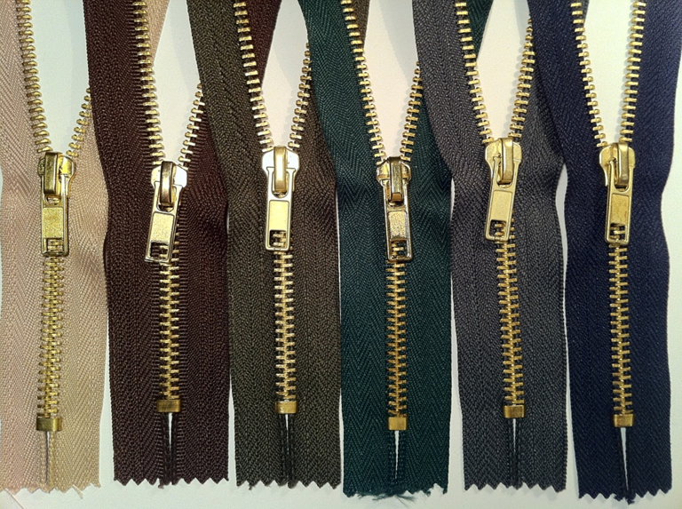
Металлическая застёжка
По устройству похожа на тракторную, но зубья сделаны из металла — обычно из латуни или никеля. Такая «молния» очень прочна, но иногда может «заедать».

Slide 12
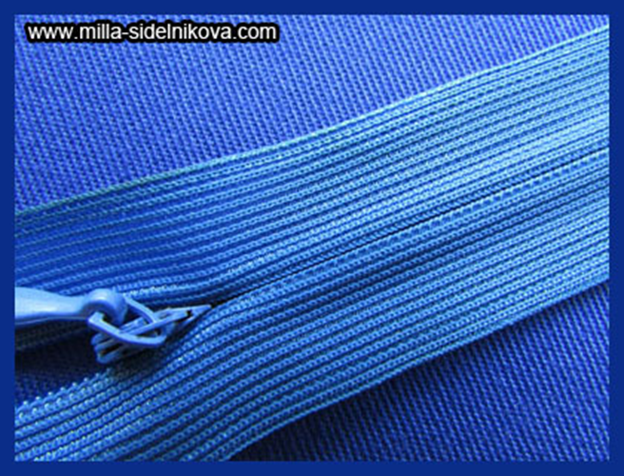
Потайные молнии
Зубья молнии прикрыты тесьмой и практически не видны.

Slide 13
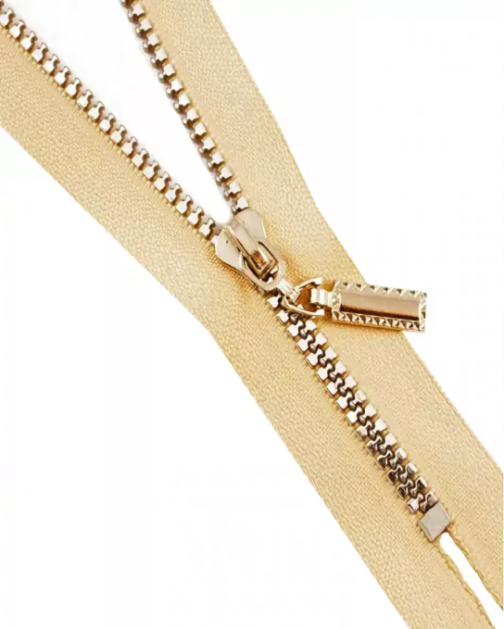
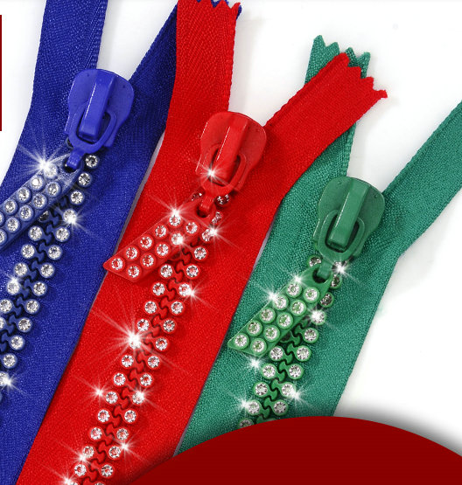
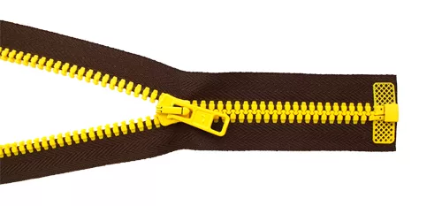
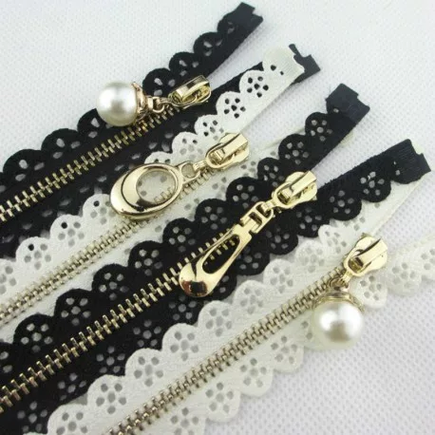
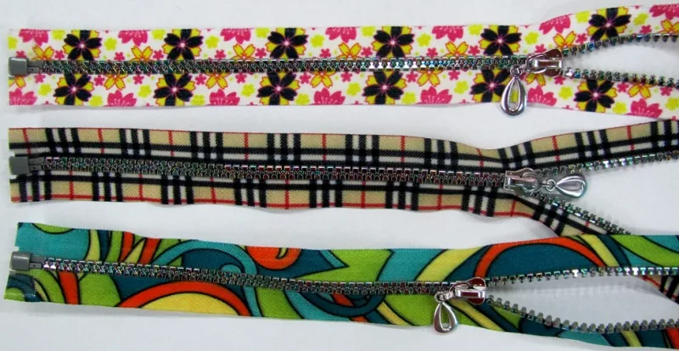
Декоративные молнии

Slide 14
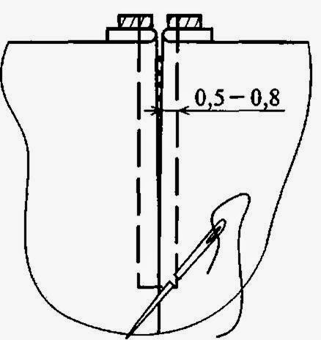
Обработка застёжки 1. Приметывание застежки-молнии
Под заутюженные сгибы припуска на застежку подкладывают застежку-молнию замком к лицевой стороне изделия и приметывают прямыми сметочными стежками длиной 0,8-1,0 см на расстоянии 0,5 — 0,8 см от сгибов.
Звенья застежки-молнии должны быть расположены строго между сгибами припуска на застежку и быть не заметны с лицевой стороны юбки.

Slide 15
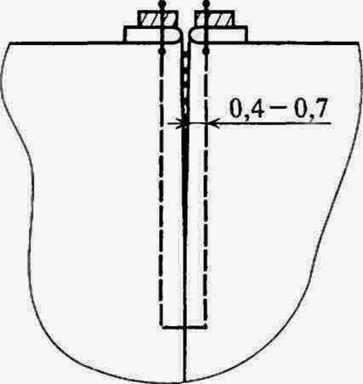
2. Притачивание застежки-молнии
Притачивают застежку-молнию по лицевой стороне юбки швом шириной 0,4 — 0,7 см (в зависимости от свойств ткани и от размеров звеньев застежки-молнии) в один прием, при этом
используют однорожковую лапку. В конце застежки строчка проходит перпендикулярно сгибам припуска на застежку.

Slide 16
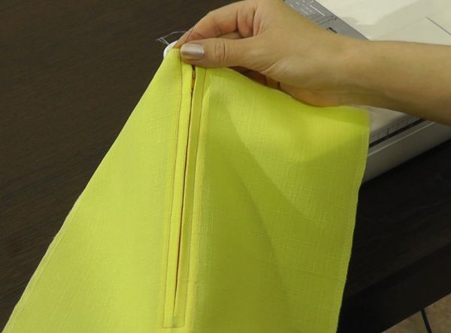
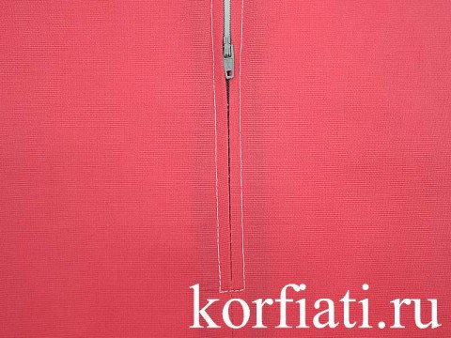
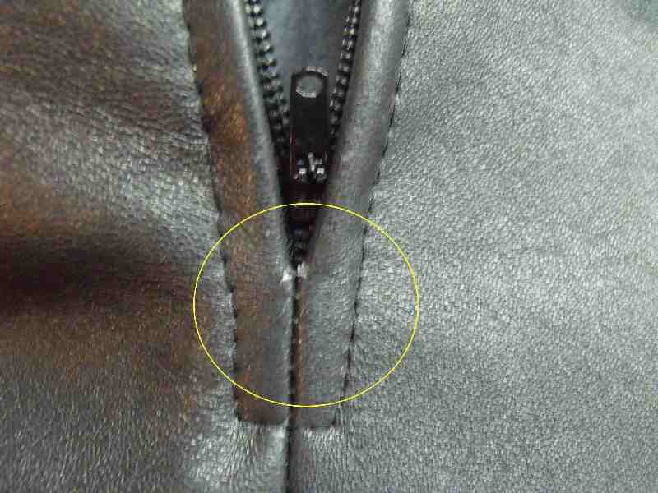



3. Окончательная отделка застежки
Нитки временного назначения удаляют. Застежку приутюживают.

Slide 17
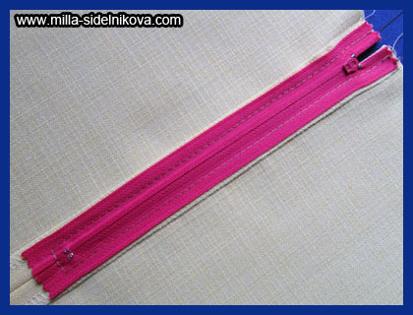
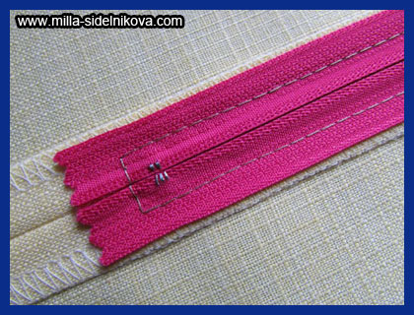
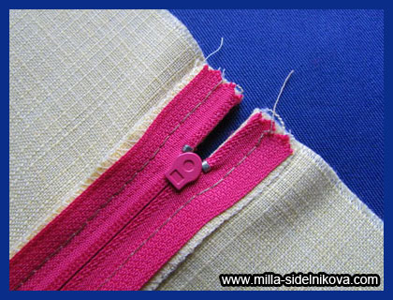
Вид с изнанки

Slide 18
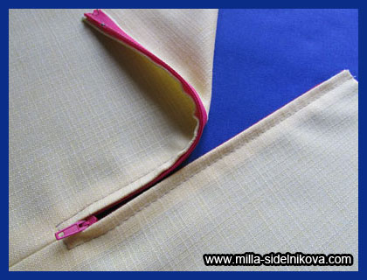
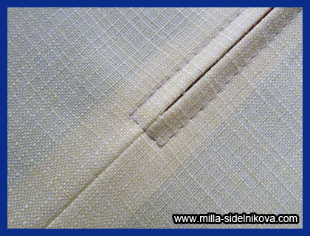
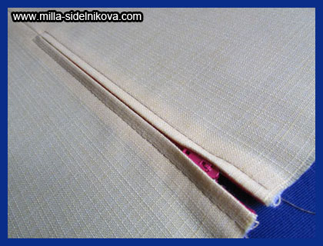
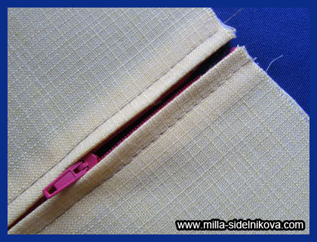
Вид с лица

Slide 19
Практическая работа
Обработка застёжки «молния» на юбке

Slide 20
Вы молодцы!

Slide 21
Информационные материалы
Егорова Р.И.; Монастырная В.П. Учись шить: Кн. Для учащихся сред. шк. возраста [Текст ]: /Р.И.Монастырная – М.;Просвещение, 1988-158с.;
Чернякова В.Н. Технология обработки ткани: Учебник для 6-9 классов общеобразоват. учреждений. - М.: Просвещение, 2004
http://wlooks.ru/yubki/s-zapahom/
http://www.vplate.ru/yubki/fasony/
http://cutur.ru/publ/garderob/jubki/jubki_s_pugovicami_raznoobrazie_fasonov_i_obrazov/10-1-0-1154
https://www.google.com/search?q=%D0%B2%D0%B8%D0%B4%D1%8B+%D0%B7%D0%B0%D1%81%D1%82%D1%91%D0%B6%D0%B5%D0%BA+%D0%B2+%D1%8E%D0%B1%D0%BA%D0%B5

